Slide 1
Estructura de las Organizaciones

Slide 2
2° Clase EJE TEMÁTICO: N°1 TEMA: Organizaciones
OBJETIVOS:
Conceptualizar a las organizaciones
Identificar los componentes de las organizaciones
Clasificar los distintos tipos de organizaciones

Slide 3
¿ Qué es una ORGANIZACIÓN?
Un sistema social compuesto por individuos que, teniendo valores compartidos, se interrelacionan y utilizan recursos con los que se desarrollan actividades tendientes al logro de objetivos comunes.
De esta definición se desprende:
Sistema social
Objetivos

Slide 4
Elementos que caracterizan a las organizaciones
Objetivos
Metas
Recursos Humanos
Recursos Materiales
Información

Slide 5
Empresa
Es una Organización que desarrolla actividades económicas, como producir y/o comercializar bienes, y brinda servicios con el objetivo de obtener beneficios económicos.
Es una organización con fin de lucro.
Tiene: objetivos, metas, recursos humanos, recursos materiales e información.

Slide 6
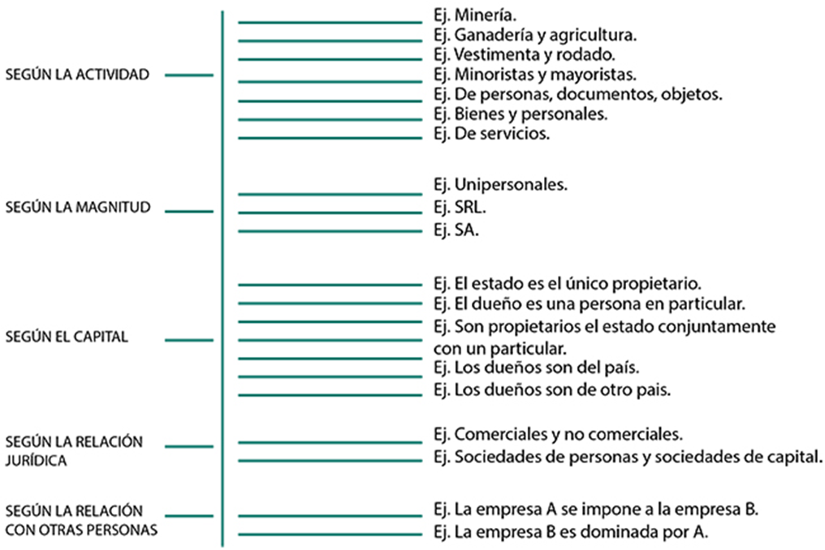
Clasificación de Empresas

Slide 7
Actividad Práctica:
Seleccionar una empresa a modo de ejemplo
Mencionar los elementos que la componen (objetivos, RRHH, etc, etc)
Clasificar la empresa seleccionada según los criterios analizados

Slide 8
Muchas gracias!

Slide 9
EJE TEMÁTICO N°2
Estructura. Concepto. Diseño de estructura. Formalización de la estructura. Manuales de organización. El organigrama. Descripción de cargos. Diseño de estructura. Coordinación y funcionamiento de la organización. Especialización del trabajo. Funciones y diferenciación funcional. Niveles de dirección. Departamentalización: Concepto y bases. Autoridad y responsabilidad. Delegación. Cadena de mando. Unidad de mando. Descentralización. Formalización. Tipos de estructuras. Lineal. Línea y staff.

Slide 10
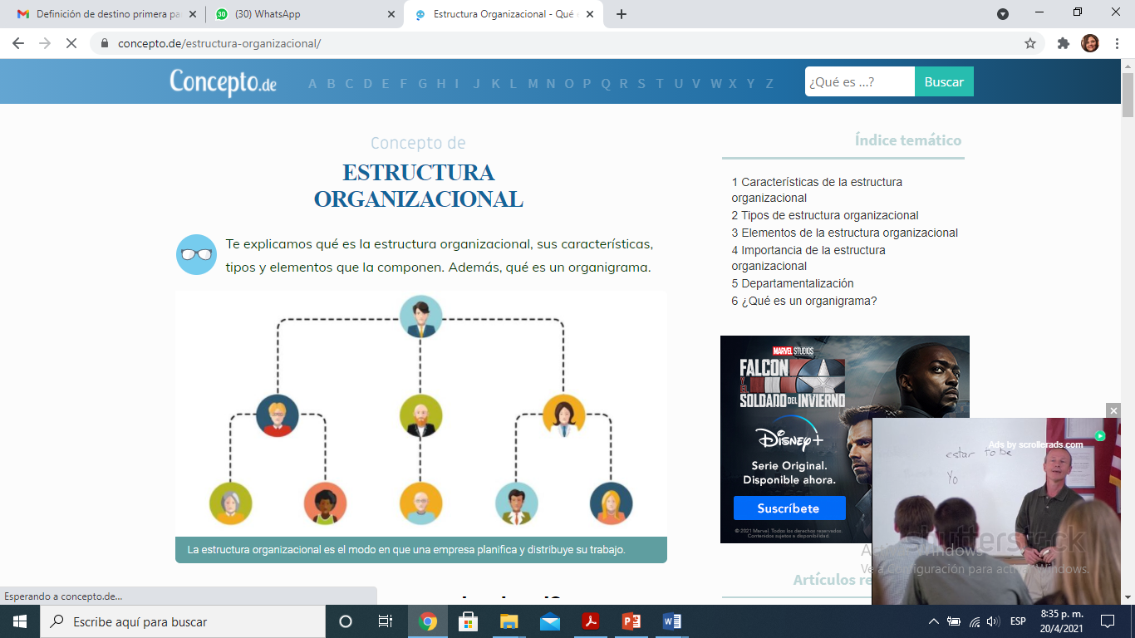
ESTRUCTURA ORGANIZACIONAL

Slide 11
